Slide 1

培养液中酵母菌种群数量的变化

Slide 2
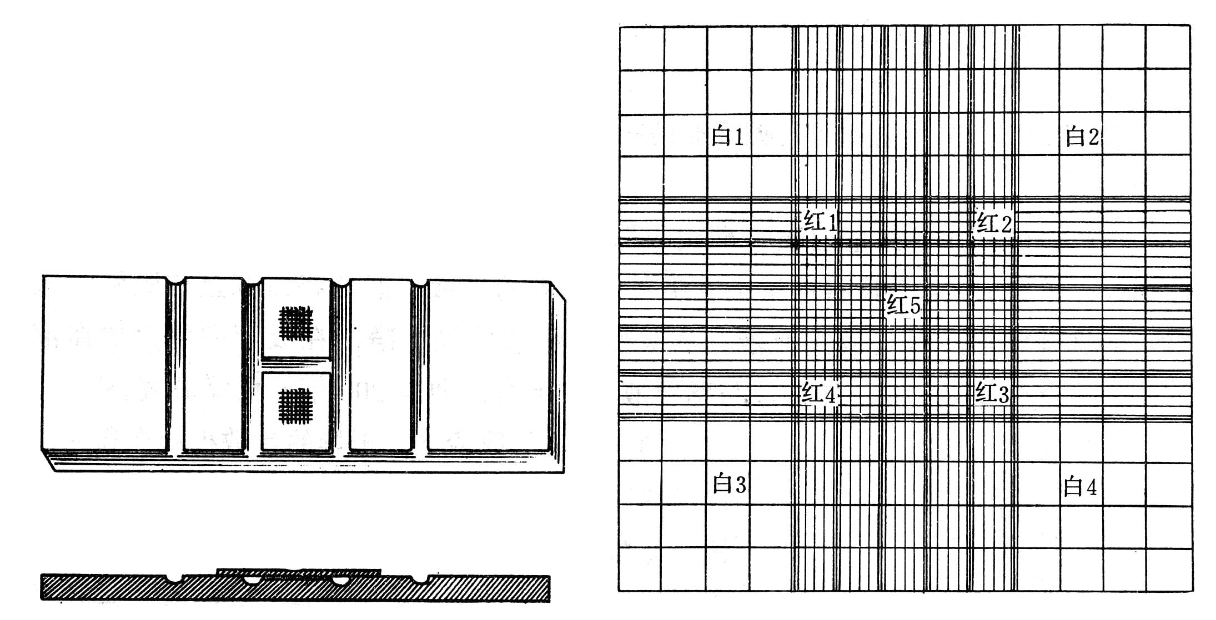
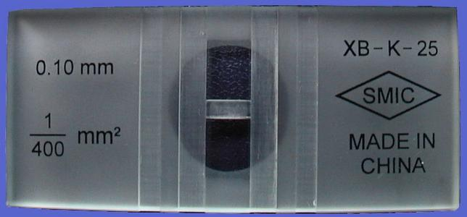
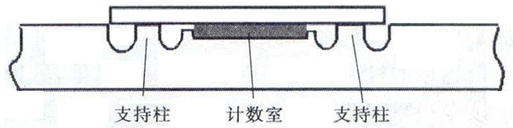
血细胞计数板
专门计数较大单细胞微生物的仪器。通常是一块特制的厚载玻片，载玻片上有四条槽而构成三个平台。中间的平台较宽，其中间又被一短横槽而隔成两半，每个半边上面各刻有一个方格网。

Slide 3
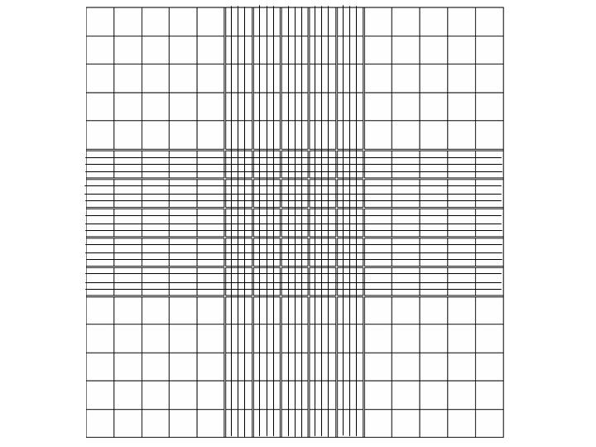
方格网共分九大格，其中间的一大方格又称为计数室，微生物的计数就在此大方格中进行。
1mm
大方格
中方格
（25）
1mm
小方格
（25×16）
厚度均为0.1mm
0.1mm³
计数室（大方格）的体积为 。

Slide 4
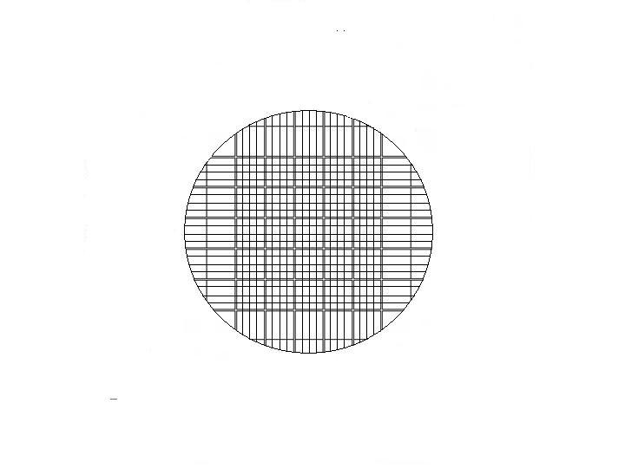
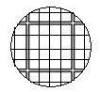
计数室分为25中格
每一中格又分为16小格
计数室是由 个小格组成
25×16=400

Slide 5
如何计数？
抽样检测
摇匀
取样（1mL)
A1
A2
稀释（密度大时）
A5
滴入，计数
A3
A4
五点取样法
每1mL培养液中酵母菌数量=
×稀释倍数
A (平均每个中格细胞数)×25×10⁴

Slide 6
注意问题：
1.从试管中吸出培养液计数前，要将试管轻轻振荡，目的是使培养液中的酵母菌分布均匀，保证估算值的正确性，减少误差。
2.每天计算酵母菌数量的时间要固定。
3.如果是测定活细胞数，则需要用美蓝液对酵母菌进染色，着色的为死细胞，无色的为活细胞。
4.如果一个小方格内酵母菌过多，可将培养液稀释一定的倍数。
5.为了提高实验的准确性，需要做重复实验。

